Slide 1
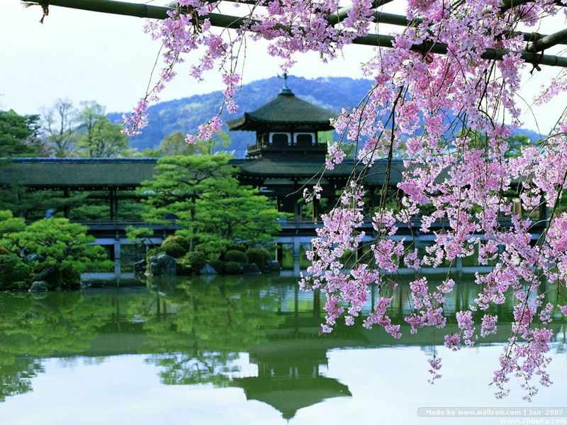
《菩萨蛮》（其二） 韦庄
该课件由【语文公社】www.yuwen520.com友情提供

Slide 2
【教学目标】
1、学习“置身诗境”“缘景明情”“知人论诗”的诗歌鉴赏方法。
2、理解此词直抒胸臆，却又盘旋郁结的抒情方式。
3、体味词人饱经离乱、辗转漂泊之苦。

Slide 3
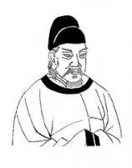
作者简介
韦庄（836年─910年），字端己，杜陵（今中国陕西省长安市附近）人，诗人韦应物的四代孙。诗歌广泛地反映了唐末动荡的社会面貌，长篇叙事诗《秦妇吟》为其代表作，人称“秦妇吟秀才”。
其词尤具特色，内容不外男女欢爱、离愁别恨，然能注入作者平生漂泊乱离、思乡怀旧之感，风格清新明朗，与温庭筠并称“温韦”，也是“花间词派”的代表之一。

Slide 4
韦庄作品词语言清丽，多用白描手法，写闺情离愁和游乐生活，情凝词中，读之始化，以至弥漫充溢于俯腑。其词无专集，散见于《花间集》、《尊前集》和《全唐诗》等总集中，近人王国维、刘毓盘辑为《浣花词》一卷，凡五十四首，盖取其诗集为名者也。韦庄与温庭筠同为花间派的重要词人，并称"温韦"。温秾丽，韦清新。韦庄词除写言情外，还常写个人身世之慨。韦庄是诗人韦应物四世孙。至韦庄时，其族已衰，父母早亡，家境寒微。

Slide 5
花间词派
花间词派是晚唐五代奉温庭筠为鼻祖而进行词的创作的一个文人词派。后蜀赵崇祚收录了温庭筠、欧阳炯、韦庄等十八位词人的作品凡五百首编成文学史上第一部文人词总集，取名《花间集》，后人将这十八位词人的作品称为花间词。
词的题材，十之八九为花间月下，男女之情，其他尚有些咏史征戍、行旅写景之作。风格以辞意婉约，香软秾艳为主，从而形成隐约迷离幽深的意境。北宋词家，如晏殊、欧阳修、柳永、秦观、周邦彦、李清照等人，上承花间词，去其香软浮艳，以蕴藉雅正见长，语言秀丽而清新，情思曲折而真切。
婉约，是宛转含蓄之意。

Slide 6
写作背景
韦庄《菩萨蛮》共五首，是前后相呼应的组词，主要歌颂江南水乡的景色和人物的秀丽以及对家乡的思念。本词是第二首。
黄巢起义后，藩镇混乱，韦庄避难江南长达十年之久。本词即是他避乱江南时所作。

Slide 7
诵读提示
这首词每两句换一次韵，且仄韵、平韵、仄韵、平韵，重复回环，有复叠之美。
诵读时，遇平声韵“天”“眠”“乡”“肠”应拖长音，稍作停顿；
遇仄声韵如“好”“老”“月”“雪”等则应急促些。

Slide 8

菩萨蛮
韦庄
人人尽说江南好，游人只合江南老。春水碧于天，画船听雨眠。
垆边人似月，皓腕凝霜雪。未老莫还乡，还乡须断肠。

Slide 9
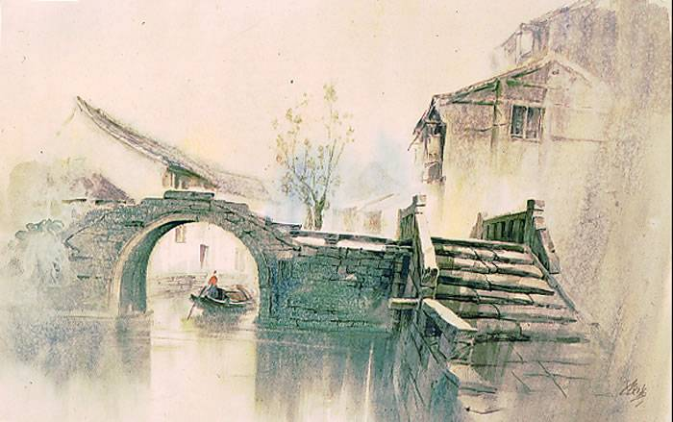
披文入境
对文学作品的鉴赏，在充分了解有关背景材料的基础上，通过对作品提供的语言材料的仔细揣摹，发挥想象，进入作品所营造的意境中，正确把握作者所表达的思想感情。
“披文入境”的三大途径：置身诗境；缘景明情；知人论诗。

Slide 10
置身诗境，梳理内容

Slide 11

人人尽说江南好， 游人只合江南老。

Slide 12
江南好在哪里？
春水碧于天，画船听雨眠。
垆边人似月，皓腕凝霜雪。

Slide 13

春水碧于天
风景美
春水比蓝天还要澄明碧绿
该课件由【语文公社】www.yuwen520.com友情提供

Slide 14
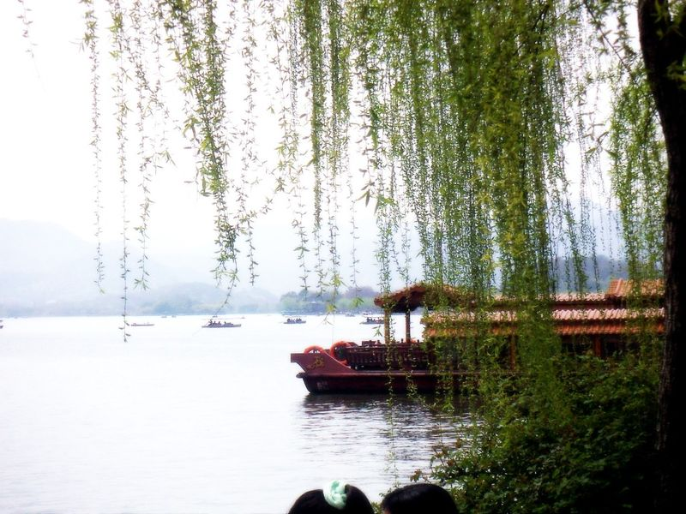
画船听雨眠
生
活
美
躺在画船上，看江南蒙蒙烟雨，听细雨声声入梦，这种生活是多么悠然惬意啊

Slide 15

垆边人似月
皓腕凝霜雪

Slide 16
在炉边卖酒的少女像一轮明月，双腕像凝满霜雪一样洁白。
《史记·司马相如传》：“而令文君当垆”。《西京杂记》：“文君姣好，眉色如望远山，脸际常若芙蓉，肌肤柔滑如脂”。
人物美

Slide 17

（1）好在景美
（2）好在生活美
（3）好在人美
春水碧于天
江南好
画船听雨眠
垆边人似月
皓腕凝霜雪

Slide 18
缘景明情
作者所表达的对江南的情感是什么？
明确：表达了作者对江南的迷恋和赞美之情

Slide 19
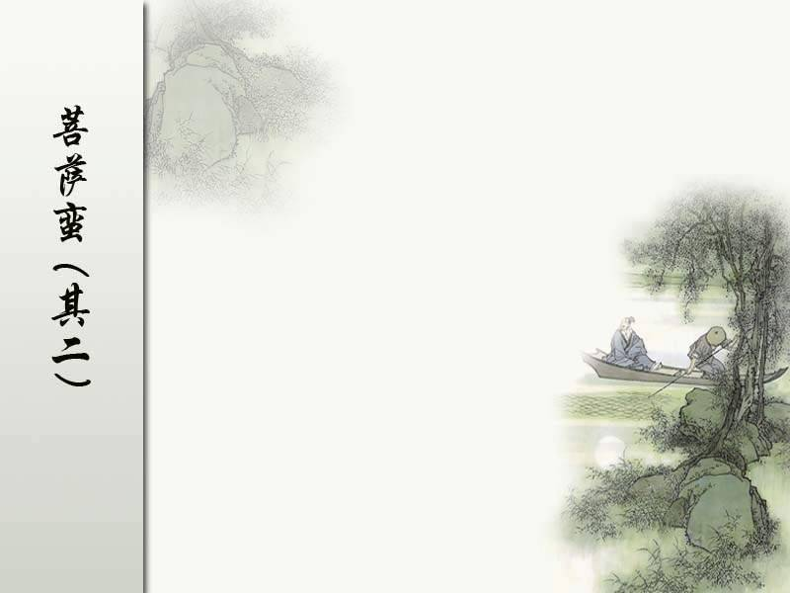
寄居他乡的人总是为思乡之情所苦，这首《菩萨蛮》却写道：“未老莫还乡，还乡须断肠”。
为什么？

Slide 20
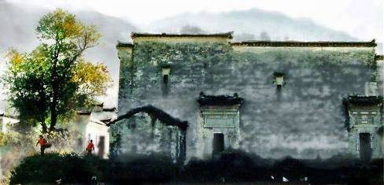
知人论诗
联系作者的写作背景，当时正处在唐朝将灭之际，中原地区烽火连天，今若还乡，目击离乱，只令人断肠，故惟有暂不还乡，以待时定。

Slide 21
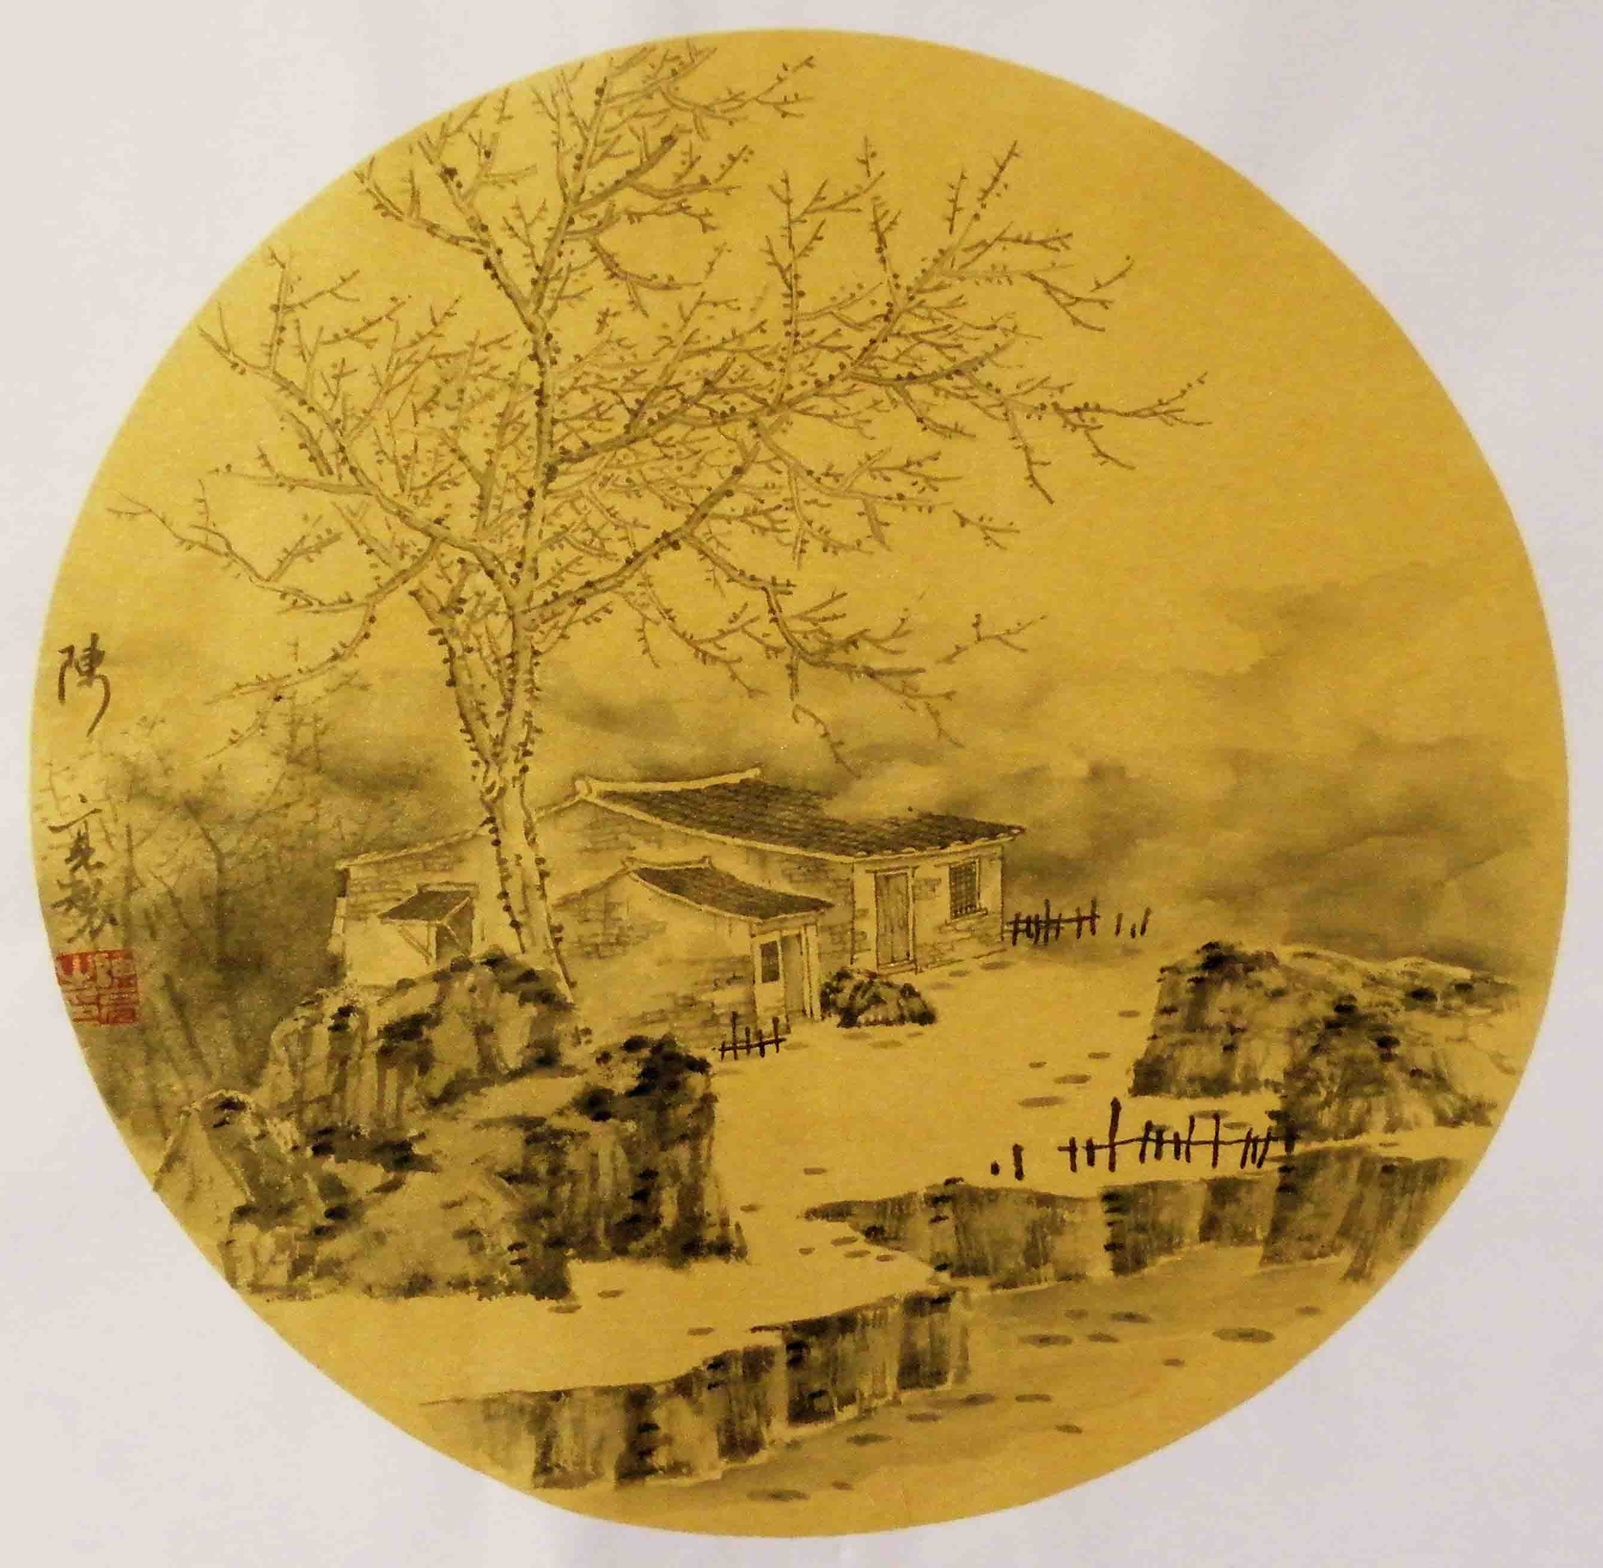
一般游子的忧愁是不能回故乡；而这首词中的游子，却是能回故乡，但由于故乡战乱的原因不能回，这种愁苦就比一般游子更为深广。

Slide 22
主旨总结：
这首词描写了江南水乡的风光美和人物美，表现了诗人对江南水乡的依恋之情，也抒发了诗人飘泊难归的愁苦之感。

Slide 23

《白雨斋词话》：“韦端己词,似直而纡,似达而郁,最为词中胜境”。
纡者，曲也；达者，通也。韦庄词表面显得直率，其实情意曲折；口吻看似通达，而内容其实沉郁，这正是词中最好的境界。

Slide 24
拓展欣赏：比较两词在意境上的异同
菩萨蛮
韦庄
人人尽说江南好，游人只合江南老。春水碧于天，画船听雨眠。
垆边人似月，皓腕凝霜雪。未老莫还乡，还乡须断肠。
忆江南
白居易
江南好，风景旧曾谙：
日出江花红胜火，春来江水绿如蓝。
能不忆江南？

Slide 25
韦庄《菩萨蛮》显然顺承了白居易的《忆江南》。两人的词都用简洁清新的语言勾勒了江南风光秀丽的图画，并融进了深深热爱、依恋江南的感情。

Slide 26
不同的是，韦庄的词在表现依恋江南之情的同时，还表达了漂泊难归的愁苦之情，白居易的词是用清丽淡雅的语言勾勒江南山水，而韦词则把人物形象的刻画也纳入其中，“垆边人似月，皓腕凝霜雪”，更有了一种冶艳的意味，可以说，白词为我们呈现的是一幅“江南山水图”，而韦词则是一幅“江南仕女图”

Slide 27
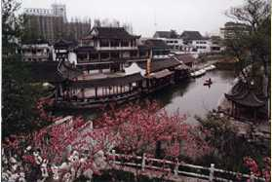
扬州慢
姜夔

Slide 28

作者简介
姜夔（1155 — 1221）字尧章，号白石道 人，江西鄱阳人,南宋格律派词人，布衣终 生以清客身份周游四方，常作达官贵人座上客。擅长写词，尤精通音律，其词作多咏物纪游，但也暗寓国家分裂、江河变异之慨。由于讲究音律 和锤炼字句，其作品精工典雅，意蕴谐 婉，但也有用典过多、词意幽晦等特点。

Slide 29

扬州是我国的历史文化名城之一，素有"淮左名都"之誉。远在公元前486年的春秋战国时期扬州就开始建城，至今已有2480余年的历史。扬州曾沿用过邗沟、广陵、江都、芜城、维扬等名称。上古时期的扬州，有一个很大的自然区域，是全国九大州之一。扬州地处江淮要冲，早在东汉时便是我国东南地区的政治军事基地，也是全国粮、盐、铁的主要集散地和海内外交通的重要港口，时有“扬一益二”之称。古今扬州皆是旅游胜地，早在六朝时，就有“腰缠十万贯，骑鹤上扬州”之说。扬州自古以来，即为人文荟萃之地，唐代扬州更是名家林立。扬州的古代文明和灿烂文化，也牵动了帝王的情怀和游兴，隋炀帝三下扬州看琼花，康熙、乾隆六下扬州，给扬州留下了众多的历史古迹。

Slide 30
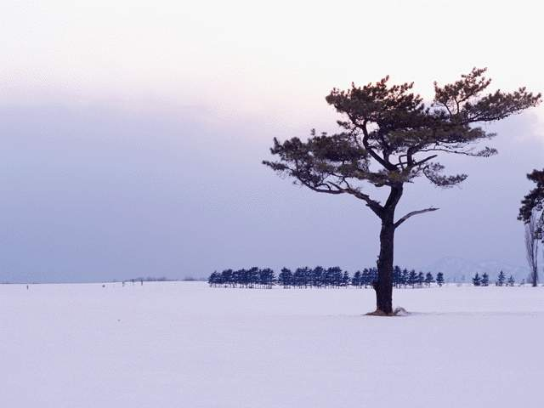

淮左名都，
竹西佳处，
解鞍少驻初程。
过春风十里，
尽荠麦青青。
自胡马窥江去后，
废池乔木，
犹厌言兵。
渐黄昏，
清角吹寒，
都在空城。
扬州慢 姜夔
朗读课文
杜郎俊赏，
算而今、
重到须惊。
纵豆蔻词工，
青楼梦好，
难赋深情。
二十四桥仍在，
波心荡、
冷月无声。
念桥边红药，
年年知为谁生！
这是一首什么词？情感基调？

Slide 31
补充介绍
“扬州慢“一曲是姜夔首创，写的是扬州战后的景象，又是慢词，故称扬州慢。慢，即慢词，曲调舒缓，一般较长，它与长调同中有别，前者就曲调而言，读时宜慢；后者则就字数而言，按习惯，91字以上称为长调。

Slide 32


探究词的小序的作用
感情基调
低沉悲凉
主题思想
黍离之悲

Slide 33
问题讨论探究
1、探究词的章法结构——巧设词眼，运用蒙太奇手法将各个写景画面组接在一起。
2、探究情景交融、虚实相生的艺术手法。
3、探究引用前人诗句的艺术手法（用典）。
4、名句赏读。

Slide 34
探究词的章法结构
所见 过春风十里，尽荠麦青青（萧条冷落）
空城 二十四桥明月
所闻 清角吹寒（凄清）
所感 杜郎须惊（难言之痛） 对比手法
“黍离之悲”
冷月无声（凄清）
桥边红药（感时伤乱）

Slide 35

进一步探究本词独特的写作技巧
1、情景交融、虚实相生
上片：词的一开头，使用虚写“淮左名都，竹西佳处，”是作者想象中的昔日扬州繁华的景象。接着是虚实相结合的写法，“春风十里”是虚写，“尽荠麦青青”是实写，这对比鲜明的图景，自然有昔胜今衰的感慨！由此词人直抒胸臆，最后从听觉处渲染凄清氛围。

Slide 36
下片分两层，第一层虚写，以杜牧重到的难赋深情、杜郎须惊反衬出今日扬州的凄凉，
后一层实写，写二十四桥明月，发出年年知为谁生的感慨。综观全词，有实有虚，有情有景跌宕生姿，情景交融。

Slide 37
2、引用前人诗句（杜牧）是本词的另一特色
春风十里《寄扬州韩绰判官》
豆蔻 《赠别》
青楼 《遣怀》
二十四桥《寄扬州韩绰判官》

Slide 38

杜牧诗四首
赠别二首（其一）
娉娉袅袅十三馀/ 豆蔻梢头二月初/ 春风十里扬州路/ 卷上珠帘总不如
寄扬州韩绰判官
青山隐隐水迢迢/ 秋尽江南草未凋/ 二十四桥明月夜 /玉人何处教吹箫
遣怀
落魄江湖载酒行/ 楚腰纤细掌中轻/ 十年一觉扬州梦/ 赢得青楼薄幸名

Slide 39
化用前人诗句的作用
用典恰当可以扩充诗歌内容，深化意境，突出主旨。姜夔在词中用典有六处之多，化用了杜牧的诗句，它们从各个角度展现了扬州昔日的繁盛，可激发我们的想象力，用以反衬今日扬州的衰败，两相对比，很能表现小序中所说的“黍离之悲”的主题。

Slide 40
佳句赏析
过春风十里，尽荠麦青青”
“春风十里”是从杜牧《赠别》中“春风十里扬州路，卷上珠帘总不如”诗句化出，杜牧诗句极言扬州之美，所以词人化用来作了一个对比：听说扬州繁华富丽、但一路之上，触目之处，却尽是青青的野生荞麦，一片荒凉景象。造成这种强烈反差的原因何在呢？

Slide 41
“自胡马窥江去后，废池乔木，犹厌谈兵。”
“胡马窥江”指的是高宗建炎三年（1129）、绍兴四十年（1160）、四十一年（1161）和孝宗隆兴二年（1164）金兵屡次南侵之事。尤其是绍兴四十一年那一回。金主完颜亮亲率金兵攻占扬州，在瓜洲望江亭对其下属说：“朕不久入浙，誓不返国”，并改亭名为“不归亭”，还题诗壁上：“万国东书久混同，江南何尚隔华封。援兵百万西湖上，立马吴山第一峰。”姜把扬州的残破完全归到“胡马窥江”，如此选材是为了极表他的“黍离之悲”。

Slide 42
杜郎俊赏，算而今重到须惊。
纵豆蔻词工，青楼梦好，难赋深情
姜夔目睹劫后扬州的残破景象，缅怀往昔的繁华，立即想到晚唐风流俊逸的著名诗人杜牧。当时杜牧应牛僧孺之召，任职于淮南节度府，和判官韩绰一起寻佳访丽，征歌逐舞，写下不少风流艳句。如脍炙人口的“娉娉袅袅十三余，豆蔻梢头二月初”，“十年一觉扬州梦，赢得青楼薄倖名”等。从这些诗句的表层意思看，它表现了当时文士狎妓的轻薄行为。妓女，在我们看来是病态社会的畸形儿；但在唐宋文人心目中，则是都市繁华的象征。词人欲以“豆蔻词”“青楼梦”这些象征扬州繁华的艳句，在设想杜牧“重到须惊”“难赋深情”的衬托下，使劫后扬州的荒凉更加突出，当然说它带有自况的意味也未尝不可。衬托，有时比直抒胸臆感时伤乱，更为含蓄有致。

Slide 43
佳句赏析
“渐黄昏、清角吹寒，都在空城”
暮色降临后，军营中传出阵阵凄厉的号角声，在空城的上空回荡。唐朝，扬州有内城和外城，商业繁华、景致优美，杜牧曾赞美道：“街垂千步柳。霞映两重城。天碧台阁丽，风凉歌管清”，而今仅剩一座空城，满目疮痍，军号凄厉，不由人不生感慨。

Slide 44
“二十四桥仍在，波心荡、冷月无声”
杜牧《寄扬州韩绰判官》诗有“二十四桥明月夜，玉人何处教吹萧”句，因相传古代有二十四个美人吹萧于桥上，所以有此句。作者这里满怀凄凉的情感，如泣如诉地写道：二十四桥仍旧，但桥头没有了吹萧的美人，只有清冷的圆月倒映在河心，整幅画面无声无息，冷绝凄绝。

Slide 45
“念桥边红药，年年知为谁生？”
二十四桥因桥边盛产红芍药花，故又称红药桥。作者面对清冷的景色，看到桥边依然盛开的红花，不禁悲从中来，向芍药发问：你们寂寞地开在这里，无人来观赏，你们为谁而开呢？这里将无情的花儿赋予了情感，意蕴至深、悲痛已极。花且如此，人何以堪？到这里，全词结句，但词意绵长，余音缭绕，久久不绝，词人的悲怆之感达到了高潮。

Slide 46
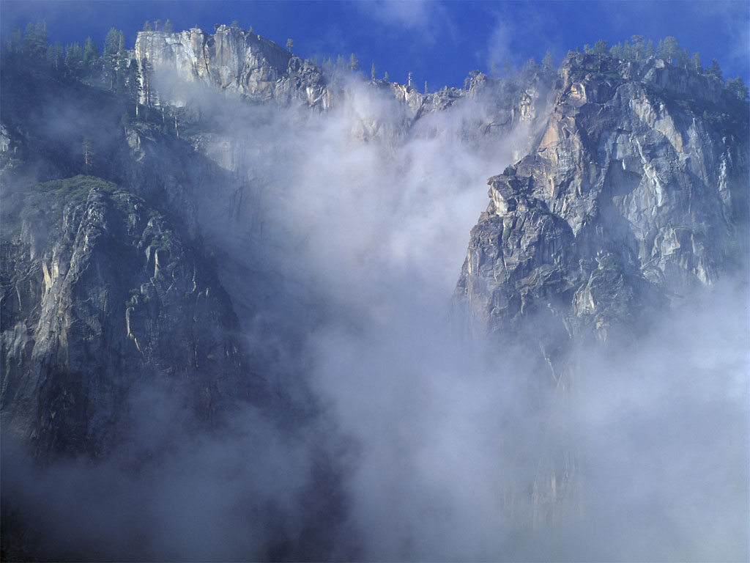
长 相 思
纳兰性德

Slide 47
王国维·《人间词话》：“‘明月照积雪’，‘大江流日夜’，‘中天悬明月’，‘长河落日圆’，此中境界，可谓千古壮观。求之于词，唯纳兰容若塞上之作，如《长相思》之‘夜深千帐灯’……差近之。”
纳兰容若以自然之眼观物，以自然之舌言情。此由初入中原，未染汉人风气，故能真切如此。北宋以来，一人而已。

Slide 48
知人论世
纳兰性德（1655－1685），满洲人，字容若，号楞伽山人，是清代最为著名的词人之一。他善骑射，好读书，喜结名士。他的主要文学成就在于词，尤擅小令。词人的乡心、好梦，所寓的内涵到底是什么呢？“因听紫塞之更雨，却忆红楼半夜灯。”（《于中好》）原来，词人的一片乡心，未成的好梦，多系在红楼深闺之中，系在独守空房的妻子身上。
长相思，词牌名。内容多写男女或朋友久别思念之情，故名。双调三十六字，平韵。

Slide 49
山一程，水一程。身向榆关那畔pàn行，夜深千帐灯。 风一更，雪一更。聒ɡuō碎乡心梦不成，故园无此声。
程：道路、路程；山一程、水一程，即山长水远也。榆关：山海关的别称。那畔：pàn那边；指关外。帐：指护卫皇帝军队的营帐，千帐言军营之多。更：古代夜间的计时单位。一夜分为五更，每更大约两小时。风一更、雪一更，即言整夜风雪交加也。聒ɡuō碎：搅碎。聒，声音嘈杂，使人厌烦。故园：故乡。此声：指风雪交加的声音。

Slide 50
词中的“一”字用得怎样？有什么特点？
上下片的前两句均用“一”字，不但对仗工整，还使文字呈连续不绝之势，词风更加缠绵。

Slide 51
“身”字怎么赏析？
点明身处之地及方向，“身”与心相对，身向榆关，而心却在关内，表明作者心系故园。

Slide 52
山一程，水一程。
起句突兀，既显空间之广袤，又寓时间之流逝，气象阔大。千里行程中目睹的万事万物，凝缩为“山”“水” 二字，“一程”又“一程”的复叠吟哦中，词人与家园的空间阻隔不断地随着时间的推移而加大，空间感和思乡情构成了词人心中尖锐的矛盾冲突。在这种行进方向和心绪逆反的背离中驻营夜宿，词人的思绪早就超越了他自己。

Slide 53
身向榆关那畔行
交代行旅去向。“身”与心相对，身向榆关（山海关），而心却在关内，在故园。“夜深千帐灯”，这看起来开阔的意境，壮伟的景观，实际上则是词人情心深苦之写照。白日统千军万马行走天涯，跋山涉水，为何夜深时仍然灯火通明，难以入梦？──思乡失眠！“千帐灯”是虚写，写词人这次出巡随从众多。为什么夜深了，而仍然营火闪烁呢？这就为引出下片的“乡心”蓄势。

Slide 54
夜深千帐灯
在中国古典诗词中，“灯”常常与“孤”字相连，抒发幽怨之情。纳兰词中——“夜寒惊被薄，泪与灯花落。” “与谁更拥灯前髻，乍横斜、疏影疑飞坠“驻马客临碑上字，斗鸡人拨佛前灯。” “最忆相看，娇讹道字，手剪银灯自泼茶。” “谁翻乐府凄凉曲，风也萧萧。雨也萧萧，瘦尽灯花又一宵。”“回廊一寸相思地，落月成孤倚。背灯和月就花阴，已是十年踪迹十年心”。
无形的思念，通过有形的灯光倾诉着或幽独、或念远、或伤逝、或期盼的感情。现实的灯是明亮的，相思的灯是凄凉的，而回忆的灯却是遥远而清晰的。“夜深千帐灯”既是上阕感情酝酿的高潮，也是上、下阕之间的自然转换。

Slide 55
下阕词人转入了相思恋中。侧重游子思乡之苦，交代了深夜不眠的原因。换头写景，“风一更”“雪一更”，突出塞外风狂雪骤的荒寒景象。这是以哀景衬伤情，风雪载途，行者乡思更烈。叠用两个“一更”，突出塞外卷地狂风，铺天暴雪扑打帐篷经久息的情景；也从一个侧面写出了天寒地冻之夜，人之辗转难眠的状态。“风”、“雪”这两个意象孕育着一种依稀飘忽的情怀，凄清哀婉的情韵和色调，成为纳兰性德表达悲凄伤感、幽怨多苦感情的一个载体。“一更”又“一更”重叠复沓，在对风雪的感觉中推移着时间的进程。时间感知于乡情的空间阻隔之中，让人心烦意乱，却又无可奈何，只能埋怨夜太长。

Slide 56
“甚慕魏公子饮醇酒近妇人”
——《史记·魏公子列传》：“饮醇酒，多近妇女。日夜为乐饮者四岁，竟病酒而卒。”
魏公子信陵君被魏王免职，他只好纵情于醇酒美人之中。有成语“醇酒妇人”

Slide 57
聒ɡuō碎乡心梦不成
着一“聒” ɡuō字，突出了风雪声响之巨；且极具拟人味，仿佛这风雪也通人心似的，彻夜念叨着故园的人事，让人心潮起伏。夸张手法，形象地表现了“一夜征人尽望乡”的愁肠百转的心态。情苦不能寐，只觉得风声雪声，声声扣入人心，使人难以承受。词人将主观因素推诿客观，语似平淡，意味却更加深沉。风声、雪声的描写使词人的心理情感被充分地表现出来。看似无理，却见情痴，愈是无理之怨，其怨愈加沉重。

Slide 58
联系上文看，叠词和数字“一”、“千”的运用强化了视觉、听觉感受中的焦虑、怨恨、幽苦。壮丽的千帐灯下映照着万颗无眠的乡心，一暖一寒、一嚣一寂，两相对比，写尽了词人的孤寂伤感，厌于扈从生涯的深深感情。

Slide 59
故园无此声
交代了“梦不成”的原因。“故园”作为一个特殊意象用在《长相思》结尾，有其深刻的用意。 “故园”不仅仅指家乡，指京师，也暗含“官场”之意。纳兰性德的这种先知先觉，不久就得到了验证。这一切发生在纳兰性德去世后仅仅三年。

Slide 60
陈平原·《如何感受纳兰性德》：
“纳兰性德的‘真’源于‘浅’，然而‘浅语深致’，‘深’又源于‘真’。”
（《当代中国人文观察》）

Slide 61
陈平原·《如何感受纳兰性德》：
“纳兰性德的‘真’源于‘浅’，然而‘浅语深致’，‘深’又源于‘真’。”
（《当代中国人文观察》）
敏感的纳兰性德却已在不知不觉中感染到了一种如梦似幻的无可奈何，并将那莫名的哀怨隐隐的流诸笔墨之间。“一叶落而知秋”，虽明丽却凄迷的纳兰词，不正是那个时代绝佳的映照么？

Slide 62
王国维在《人间词话》中说：“纳兰容若以自然之眼观物，以自然之舌言情……故能真切如此。”试以这首小令为例，简要说说它的自然真切是如何体现的？
白描手法写跋山涉水的辛苦行程，写塞外风雪载途、荒凉苦寒的景象，写野营露宿的难眠之夜，层层渲染征人凄恻缠绵的思乡之情，语言朴素，感情真挚，可谓真切自然。
“山一程，水一程”仿佛是亲人送了我一程又一程，山上水边都有亲人送别的身影。风雪交加夜，路途遥远，衷肠难诉，辗转反侧，卧不成眠。“聒碎乡心梦不成”的慧心妙语可谓是水到渠成。
“山一程，水一程”与“风一更，雪一更”的两相映照，又暗示出词人对风雨兼程人生路的深深体验。
从“夜深千丈灯”壮美意境到“故园无此声”的委婉心地，既是词人亲身生活经历的生动再现，也是他善于从生活中发现美，并以此创造美、抒发美的敏锐高超艺术智慧的自然流露。

